Slide 1
R ETL 與統計基礎
David Chiu
2015/04/02

Slide 2
EXCEL 資料處理

Slide 3
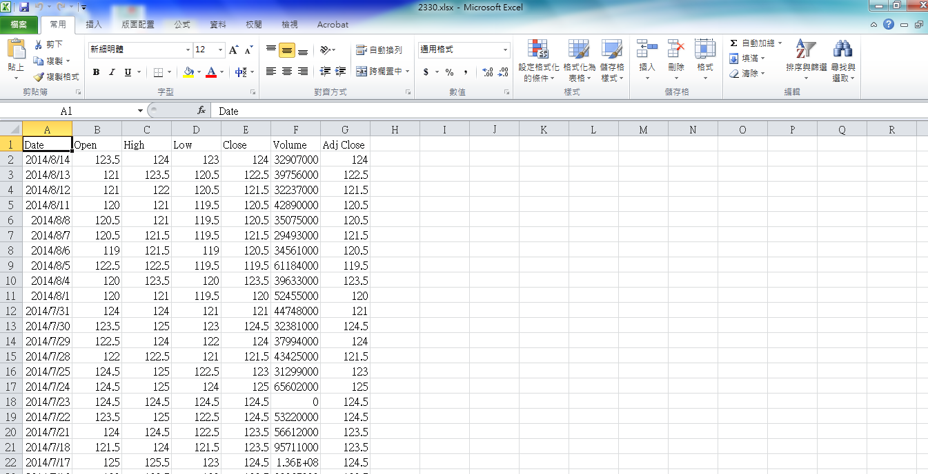
XLSX 檔案範例

Slide 4
讀取及寫入xlsx 檔案
install.packages("xlsx")
library(xlsx)
stock_data = read.xlsx(header = TRUE, file= '23
30.xlsx', sheetIndex = 1)
write.xlsx(stock_data, file= 'test.xlsx')

Slide 5
使用dplyr 套件

Slide 6

敘述性統計分析
多數資料分析，80% 在於如何加總與平均
銷售份額
客戶數量
業績成長量
用SQL做敘述性統計
select * from tb1 where col1 >= 100 limit 3
R有類似的工具嗎?
plyr
reshape2
dplyr

Slide 7
如何操作資料
關於操作資料，你需要
可以分割資料(Split)
可以轉換資料(Transformation)
可以聚合資料(Aggregation)
可以探索資料(Exploration)
需要如同SQL的語法操作

Slide 8
為什麼要使用dplyr
提供操作資料的基本語法
filter, select, arrange, mutate, summarise, group_by
提供資料合併功能(JOIN)
Inner join, left join
可以操作資料表(data table) 或資料庫 (Database)的資料

Slide 9
安裝與使用dplyr
安裝dplyr
install.packages("dplyr")
使用dplyr
library(dplyr)
觀看說明頁
help(package='dplyr')

Slide 10

探索鐵達尼號
讀取鐵達尼號資料集
> data(Titanic)
> str(Titanic)
table [1:4, 1:2, 1:2, 1:2] 0 0 35 0 0 0 17 0 118 154 ...
- attr(*, "dimnames")=List of 4
..$ Class : chr [1:4] "1st" "2nd" "3rd" "Crew"
..$ Sex : chr [1:2] "Male" "Female"
..$ Age : chr [1:2] "Child" "Adult"
..$ Survived: chr [1:2] "No" "Yes“
> titanic = data.frame(Titanic)

Slide 11
過濾資料
原先R 提供的過濾功能
> titanic[titanic$Sex=="Male" & titanic$Age=="Adult", ]
> filter(titanic, Sex == "Male", Age== "Adult")
Class Sex Age Survived Freq
1 1st Male Adult No 118
2 2nd Male Adult No 154
3 3rd Male Adult No 387
4 Crew Male Adult No 670
5 1st Male Adult Yes 57
6 2nd Male Adult Yes 14
7 3rd Male Adult Yes 75
8 Crew Male Adult Yes 192
Dplyr 的過濾功能

Slide 12
可以使用 AND, OR 與 IN 來過濾資料
找出是男性 OR 船員的資料
> filter(titanic, Sex == "Male" | Class== "Crew")
找出是男性 AND 船員的資料
> filter(titanic, Sex == "Male" & Class== "Crew")
找出艙等在一等艙及船員艙的資料
>filter(titanic, Class %in% c('1st', 'Crew'))

Slide 13
選擇欄位
> titanic[, c("Sex","Age")]
> select(titanic, Sex, Age)
Sex Age
1 Male Child
2 Male Child
3 Male Child
4 Male Child
5 Female Child
6 Female Child
原先R 提供的欄位選取
Dplyr 的欄位選取

Slide 14
進階欄位選擇
選擇性別到生存的欄位
> select(titanic, Sex:Survived)
選擇包含S 的欄位
> select(titanic, contains("S"))
也可以混用兩者

Slide 15
但如果我想同時選擇欄位又過濾資料呢?
鏈接(Chaining)
%>% (Then)
來自 magrittr
1:10 + 1:10 %>% sum() %>% sqrt()
使用巢狀結構混和過濾與選擇欄位的用法
filter(select(titanic, Sex, Class, Age), Age == "Child")
使用Then (%>%)
titanic %>%
select(Sex, Class, Age) %>%
filter(Age == "Child")

Slide 16
資料做排序
使用Arrange 可以將資料做排序
titanic %>%
select(Sex, Class, Freq, Age) %>%
filter(Age=="Child") %>%
arrange(Freq)
由大到小排序 (desc)
titanic %>%
select(Sex, Class, Freq, Age) %>%
filter(Age=="Child") %>%
arrange(desc(Freq))
如同
SELECT Sex, Class, Freq, Age
FROM titanic
WHERE Age = “Child”
ORDER BY Freq

Slide 17
新增欄位 (mutate)
計算總和
freqsum = titanic %>%
select(Freq) %>%
sum()
使用mutate 新增欄位
titanic %>%
select(Sex,Age,Freq) %>%
mutate(portion= Freq/freqsum)
儲存新欄位
titanic = titanic %>% mutate(portion= Freq/freqsum)

Slide 18
分組計算 (group_by, summarise)
分組計算函式
group_by: 分組依據
summarise: 依組別計算結果
統計各性別的人次總和
> titanic %>%
+ group_by(Sex) %>%
+ summarise(Sexsum = sum(Freq, na.rm=TRUE))

Slide 19
統計多個欄位
使用summarise_each 統計portion 與 Freq 的總和
> titanic %>%
+ group_by(Sex) %>%
+ summarise_each(funs(sum), Freq, portion)
Source: local data frame [2 x 3]
Sex Freq portion
1 Male 1731 0.7864607
2 Female 470 0.2135393
還有 mutate_each

Slide 20
針對多個欄位做統計
可針對不同資料同時做統計
> titanic %>%
+ group_by(Class) %>%
+ summarise_each(funs(min(., na.rm=TRUE), max(., na.rm=TRUE)), matches("Freq"))

Slide 21
資料計數
一般計數
> titanic %>%
+ select(Sex) %>%
+ summarise_each(funs(n()))
不重複計數
> titanic %>%
+ select(Sex) %>%
+ summarise_each(funs(n_distinct(Sex)))

Slide 22
依據多欄位取次數總和
使用arrange 排序
titanic %>%
group_by(Age, Sex) %>%
summarise(frequency_sum = sum(Freq)) %>%
arrange(desc(frequency_sum))

Slide 23
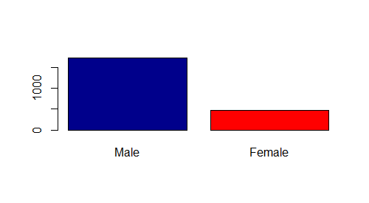
使用直方圖顯示男女個數
取得統計數
sex_stat = titanic %>%
group_by(Sex) %>%
summarise(sexsum = sum(Freq))
繪圖
barplot(sex_stat$sexsum, names.arg=sex_stat$Sex, col=c("darkblue","red"))

Slide 24
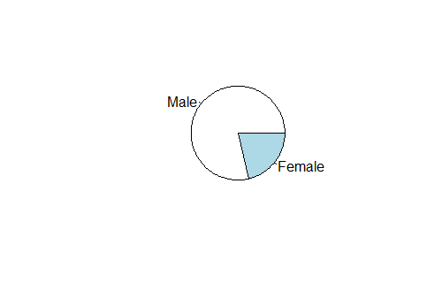
使用圓餅圖顯示男女比例
pie(sex_stat$sexsum, label = sex_stat$Sex)

Slide 25
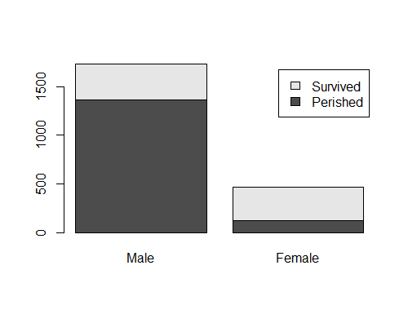
使用直方圖男女生存數
> survived_stat = titanic %>% + group_by(Survived,Sex) %>% + summarise_each(funs(sum), Freq)
> survived_tb = dcast(survived_stat, Survived ~ Sex, value.var="Freq")
> m = as.matrix(survived_tb[2:3])
> barplot(m, legend=c("Perished" ,"Survived"))

Slide 26

實際玩點資料
讀取華盛頓州新生嬰兒的出生與姓名統計
babyname = read.csv("/tmp/WA.txt", header=FALSE)
head(babyname)
colnames(babyname) = c("state", "sex", "year", "name", "freq")

Slide 27
統計男/女前十大菜市場名
library(dplyr)
top10_female = babyname %>% filter(year == 2012 & sex == "F") %>% group_by(name) %>% summarise(count = sum(freq)) %>% arrange(desc(count)) %>% head(10)
top10_male = babyname %>% filter(year == 2012 & sex == "M") %>% group_by(name) %>% summarise(count = sum(freq)) %>% arrange(desc(count)) %>% head(10)

Slide 28
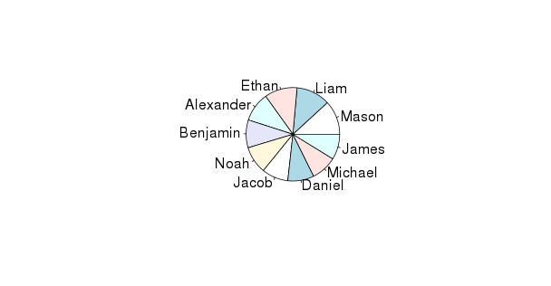
將姓名比例繪製成Pie 圖
pie(top10_male$count, label = top10_male$name)

Slide 29
● 資料視覺化- 使用ggplot2 套件

Slide 30
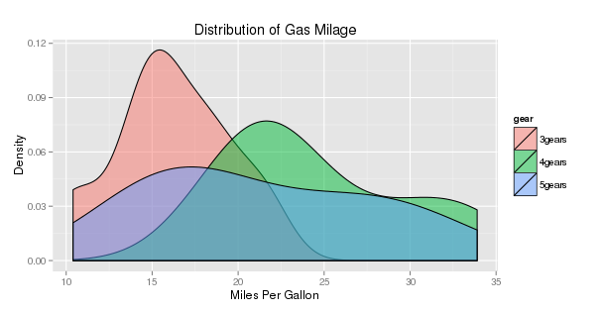
使用ggplot2
提供使用者以語法(grammar)繪製圖形
可以繪製多層及多樣圖表
範例
library(ggplot2)
> qplot(mpg, data=mtcars, geom="density", fill=gear, alpha=I(.5),
+ main="Distribution of Gas Milage", xlab="Miles Per Gallon",
+ ylab="Density")

Slide 31
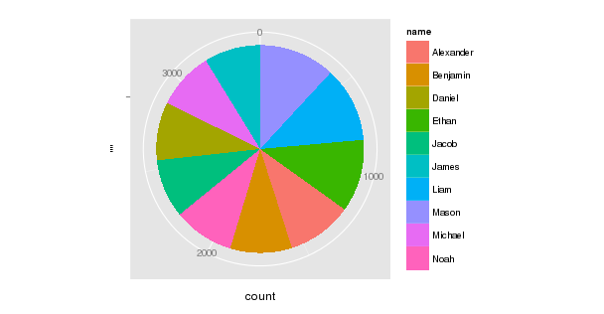
重新使用ggplot2繪製pie 圖
> ggplot(top10_male, aes(x="", y=count, fill = name)) +
+ geom_bar(width = 1, stat = "identity") + coord_polar(theta = "y")

Slide 32
依菜市場名取出姓名趨勢
dF = babyname %>% group_by(sex, year, name) %>%summarise(count = sum(freq)) %>% group_by(sex, year) %>% mutate(prop = round(count * 100/sum(count), 3)) %>% filter(name %in% top10_female$name)
dM = babyname %>% group_by(sex, year, name) %>%summarise(count = sum(freq)) %>% group_by(sex, year) %>% mutate(prop = round(count * 100/sum(count), 3)) %>% filter(name %in% top10_male$name)

Slide 33
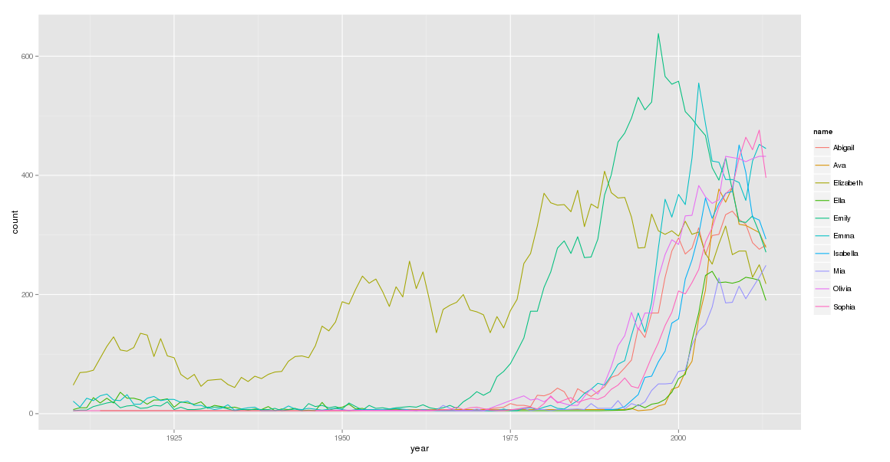
女性姓名趨勢圖
ggplot(data = dF, aes(x=year, y=count, group=name)) + geom_path(aes(colour=name)) + geom_point(aes(colour=name))

Slide 34
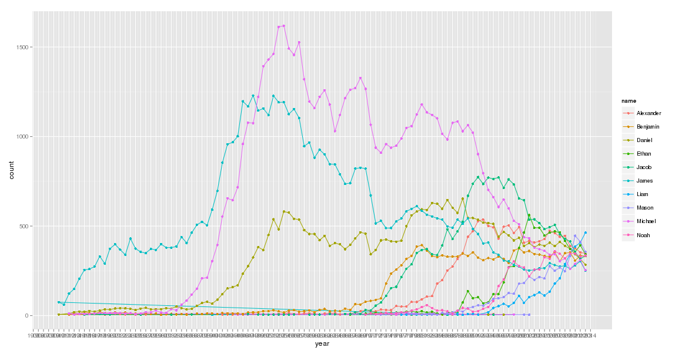
男性姓名趨勢圖
ggplot(data = dM[!is.na(dM$year),], aes(x=year, y=count, group=name)) + geom_path(aes(colour=name)) + geom_point(aes(colour=name)) + scale_x_continuous(breaks=1900:2014)

Slide 35
關於統計

Slide 36
統計是什麼
日常生活中常需要根據不完整的資訊做決定
統計可以把不確定的程度量化，用精確的方式來表達，掌握不確定的程度
統計學的目的
分析數據，將資料做出摘要
做出更好的決定
辨識出能提升做每件事的效果
評估決策或事項的效用

Slide 37
描述數據

Slide 38
成人危險行為因子監測系統
自1984年起，美國疾病管制局以電腦電話訪問輔助系統建立危險行為因子監測系統（Behavioral Risk Factor Surveillance System, BRFSS）
該調查一年約電話訪問35萬名受訪者，收集具各州代表性的18歲以上成年人的各項健康相關危險因子的資訊。

Slide 39
資料集
從2000年調查中的取樣20,000個隨機樣本 cdc.Rdata
使用load 讀取cdc.Rdata
load("cdc.Rdata")

Slide 40
觀察資料
觀察變數
names(cdc)
變數內容
genhlth 受測者自評身體健康狀態
Exeranyvariable 受測者是否於過去一個月有運動(1) 或沒有 (0)
hlthplan 受測者是否有健康保險
smoke100 受測者一生中是否有抽超過一百根菸

Slide 41
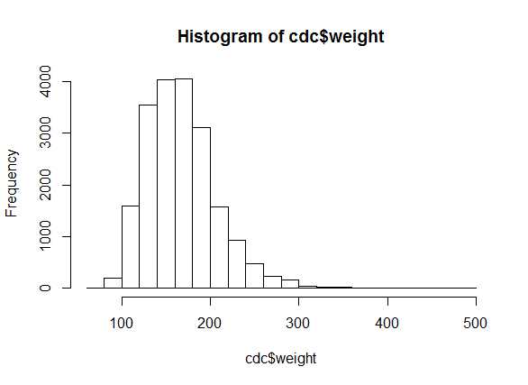
連續型資料分布(直方圖)
直方圖
將數據分成數組，依次數將連續型資料繪製成分布圖
探索資料密度(density)
hist(cdc$weight)

Slide 42
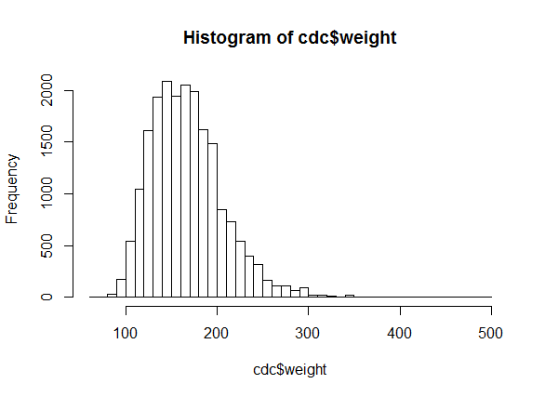
增加分組組數
hist(cdc$weight, breaks=50)
注意事項：
數據較少，少分幾個組數
數據多，增加組數

Slide 43
產生莖葉圖
直方圖無法看到每一個點，因此杜奇使用莖葉圖綜合數據，同時保留每一個點
stem(cdc$weight)

Slide 44
找出資料的中心
找出數值的中心
平均營業額
平均氣溫
以平均值作為基準，找出遠離平均值的數據，是找出問題，做出改善的關鍵
今日業績大於平均值（預估營收，因素）
今日業績小於平均值（檢討行動或決策）

Slide 45
找出中心的方法
平均值
數據總和 / 觀測值的個數
中位數
由小到大排序，最中間的數值
如果觀測值為偶數，中位數就是最中間兩個值加總的平均
中位數不受離群值影響 (e.g. 薪水)
眾數
出現最多的數值
e.g. 找出賣最好的商品

Slide 46
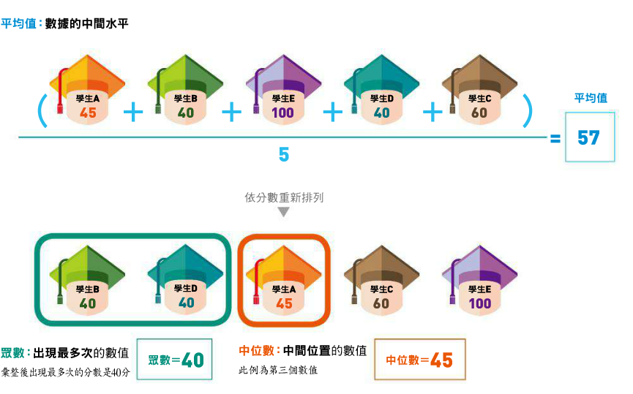
平均值、中位數與眾數

Slide 47
使用Ｒ探索平均值，中位數與眾數
使用mean 函式
mean(cdc$weight)
使用median 函式
median(cdc$weight)
使用table 跟 which.max
names(which.max(table(c(1,4,4,3))))

Slide 48
基礎統計函式 (類別資料)
使用table 產生類別資料的統計資訊
table(cdc$smoke100)
使用table 產生類別資料的相對比例
table(cdc$smoke100) / length(cdc$smoke100)

Slide 49
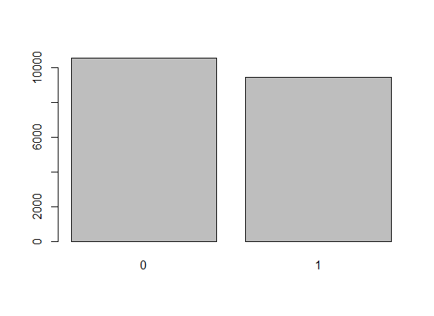
使用barplot 繪製統計圖
barplot(table(cdc$smoke100))

Slide 50
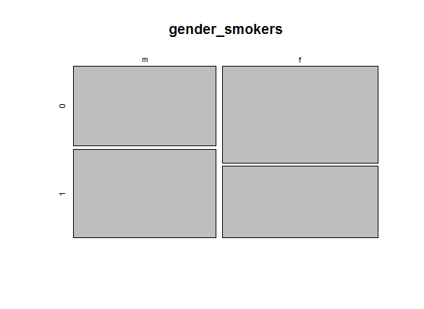
針對多維資料產生統計
使用table 產生統計資料
gender_smokers = table(cdc$gender, cdc$smoke100)
使用mosaicplot 繪製多維統計
mosaicplot(gender_smokers)

Slide 51
離度的量度
想知道數據與中心點散佈的有多遠
內四分位距 (IQR)
把數據由大到小作排序
以中位數為界，把資料分為高低兩組
低組的中位數就是第一四分位數
高組的中位數就是第三四分位數

Slide 52
IQR (範例)
> a = c(150, 155, 160, 162, 168, 171, 173, 175, 178, 182, 185)
stem(a)
> quantile(a,0.75)
> quantile(a,0.25)
> IQR(a)
15 | 05
16 | 028
17 | 1358
18 | 25

Slide 53
箱型圖 – 表示IQR 的方式
IQR
下鄰近值
Lower Adjacent Value
上鄰近值
Upper Adjacent Value
離群值
Outlier
超過1.5 IQR
下樞紐
Lower Hinge
中位數
Median
上樞紐
Upper Hinge

Slide 54
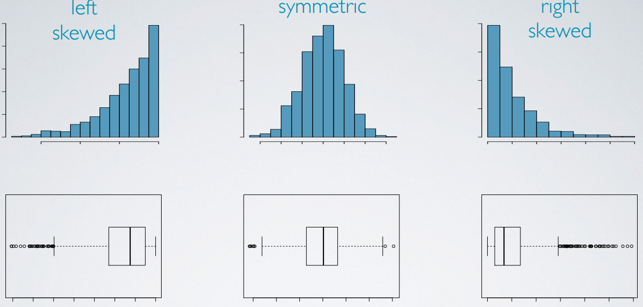
箱型圖與資料分布

Slide 55
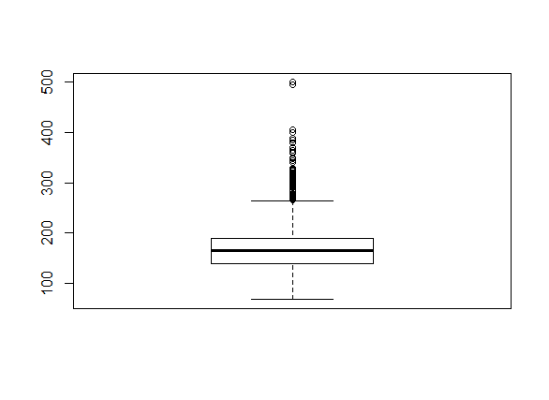
Boxplot
使用boxplot 繪製資料
boxplot(cdc$weight)

Slide 56
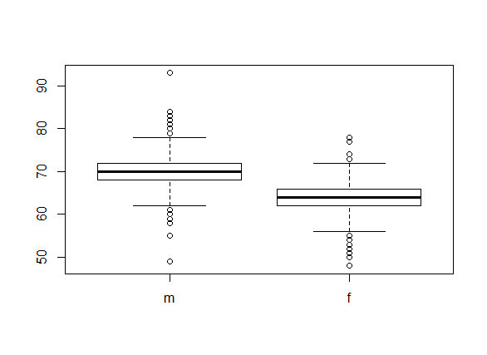
分組繪製資料
boxplot(cdc$height ~ cdc$gender)

Slide 57
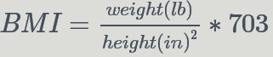
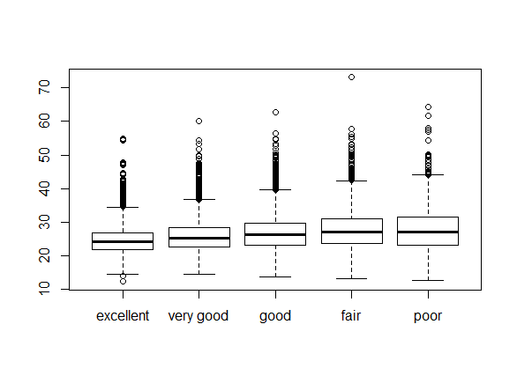
產生BMI 統計圖
BMI 計算公式 (磅/英吋^2) * 703
bmi = (cdc$weight/cdc$height^2) * 703
boxplot(bmi ~ cdc$genhlth)

Slide 58
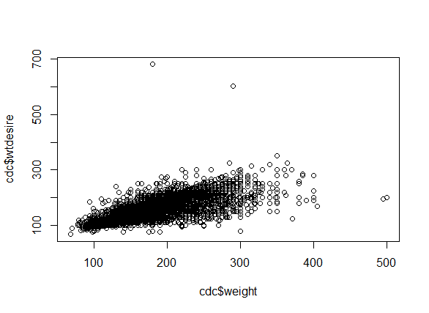
繪製資料散佈圖 (Scatter Plot)
理解不同組資料之間的關係 (e.g.線性)
plot(cdc$weight, cdc$wtdesire)

Slide 59
標準差
銷售額大於/小於平均銷售額多少，算合理範圍？
該如何估算合理的變動幅度？
實際應用：
比較組內數據的變動幅度(每日合理的營業波動幅度)
比較不同組數據的變動幅度 (不同店的營業波動幅度)
比較不同單位的變動幅度 (來客數變動與營業額變動)

Slide 60
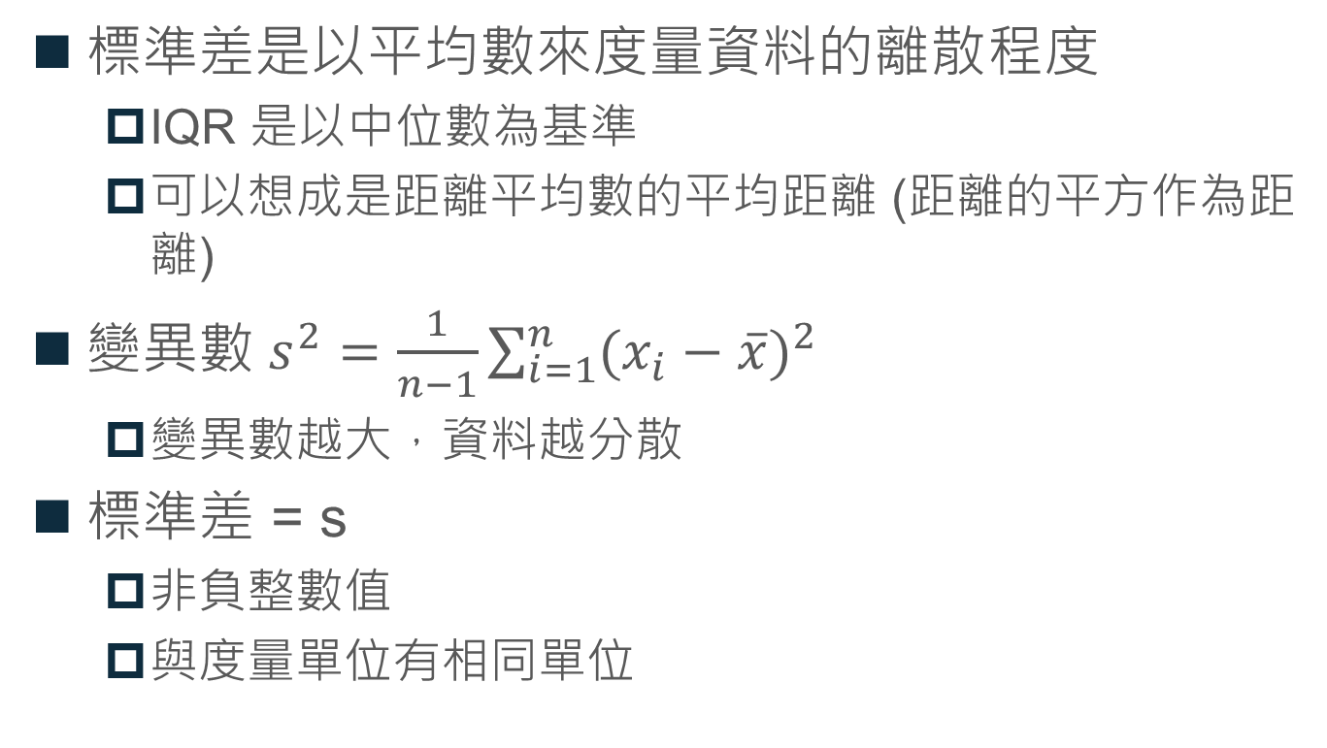
標準差
標準差是以平均數來度量資料的離散程度
IQR 是以中位數為基準
可以想成是距離平均數的平均距離 (距離的平方作為距離)
$變異數 s^{2}=\frac{1}{n−1}\sum_{i=1}^{n}{{(x_{i}−\overline{x})}^{2}}$
變異數越大，資料越分散
標準差 = s
非負整數值
與度量單位有相同單位

Slide 61
變異數與標準差
標準差
sd(cdc$weight)
sqrt(var(cdc$weight))
變異數
sd(cdc$weight) ^ 2
var(cdc$weight)

Slide 62
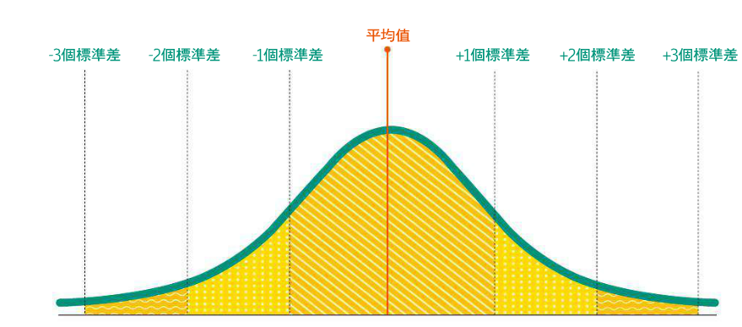
常態分佈 -掌握主流意見、留意極端現象
大部分的數據都會遵從常態分布 (身高，體重，分數，智力)
百分之68.2 的資料會位於+-一個標準差的區間之內
六個標準差代表 99.99% 產品與服務都符合目標值

Slide 63
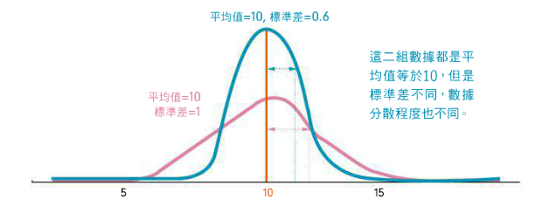
同一平均值 不同標準差
同一平均值，不同標準差
資料的分散程度就會不相同

Slide 64
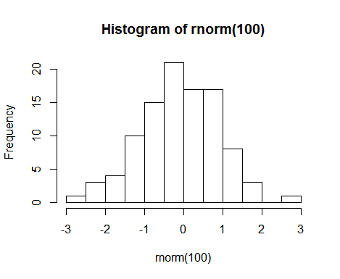
使用R 產生常態分布
使用rnorm
rnorm(100)
hist(rnorm(100))

Slide 65
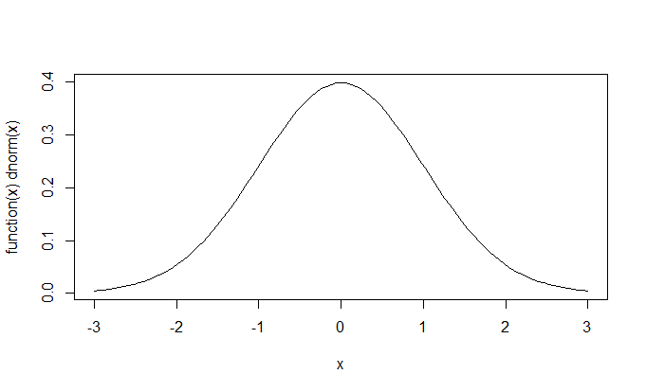
檢視分布曲線的高度
> dnorm(0)
[1] 0.3989423
> dnorm(0,mean=3,sd=5)
[1] 0.06664492
> curve(dnorm,-3,3)

Slide 66
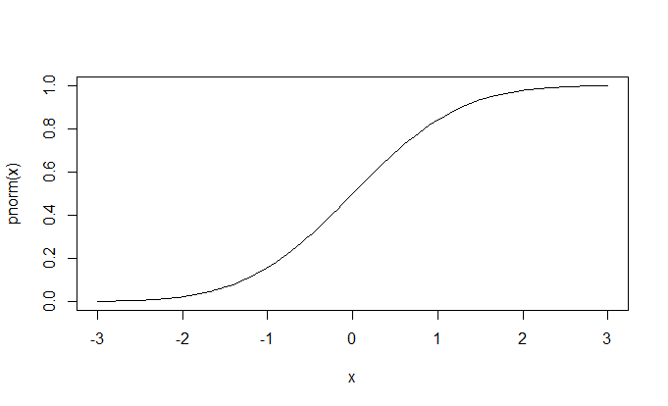
檢視分布曲線的面積
> pnorm(1.5)
[1] 0.9331928
> pnorm(1.5, lower.tail=FALSE)
[1] 0.0668072
> curve(pnorm(x), -3,3)

Slide 67
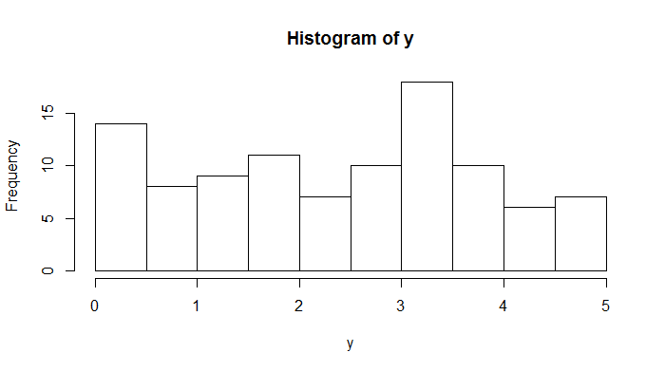
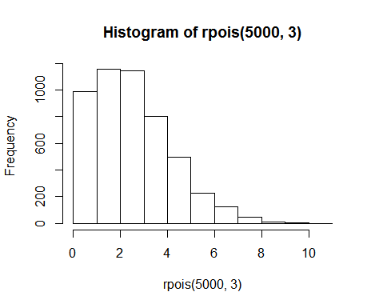
除了常態分佈以外
均勻分佈
> set.seed(50)
> y = runif(100,0,5)
> hist(y)
poisson 分佈
> hist(rpois(5000,3))

Slide 68
檢視是否為常態分佈
Shapiro 檢定
> shapiro.test(sample(cdc$weight,5000))
Shapiro-Wilk normality test
data: sample(cdc$weight, 5000)
W = 0.9612, p-value < 2.2e-16
P < 0.05 代表為常態分佈

Slide 69
機率

Slide 70
機率
事情發生的可能性
基本定義
隨機實驗: 產生結果的過程
e.g. 紀錄銅板丟出的結果
基本結果: 所有可能結果
e.g.正面與反面
樣本空間: 基本結果的集合
e.g. {正面, 反面}

Slide 71
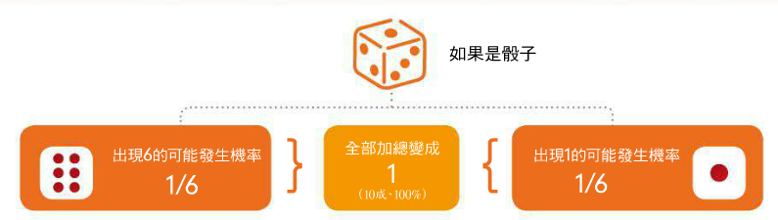
機率的特質
機率的特質
機率一定是非負的
所以的基本結果總和為一

Slide 72
隨機實驗模擬
產生各式樣本
sample(1:10)
sample(1:10, size = 5)
sample(c(0,1), 10, replace = TRUE)
sample.int(20, 12)
投一百次硬幣
coins = c("heads", "tails")
fair_coin = sample(coins, size = 100, replace = TRUE)
table(fair_coin)

Slide 73
不公平的硬幣投擲結果
outcomes = c(“heads”, “tails”)
unfair_coin = sample(outcomes, size = 100, replace = TRUE, prob = c(0.3,0.7))
table(unfair_coin)

Slide 74
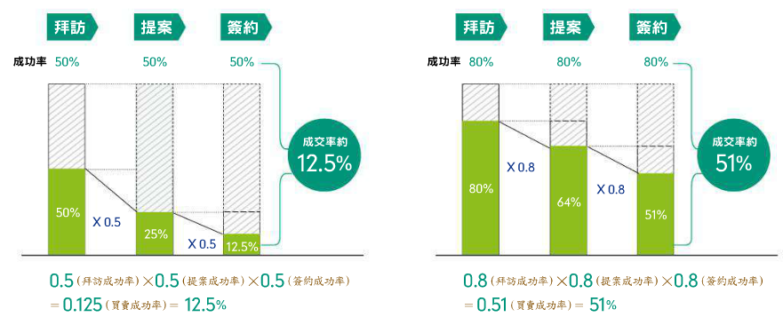
獨立事件
獨立事件
一事件的發生不會影響到另一事件發生的機率
可以互相相乘
如何驗證兩事件是獨立
P(A | B) = P(A), 那A跟B 是獨立

Slide 75
驗證是否為獨立事件
2009年NBA Kobe Bryant對Orlando Magic的對戰紀錄，Kobe 在該場比賽獲得單場MVP
希望從單場對戰紀錄中發現，是否Kobe 有好手氣
假設有好手氣 -> 連勝機會高
讀取資料
load(“kobe.RData“)

Slide 76
計算連勝次數
get_streak = function(x){
y = rep(0,length(x))
y[x == "H"] = 1
y = c(0, y, 0)
wz = which(y == 0)
streak = diff(wz) - 1
return(streak)
}

Slide 77
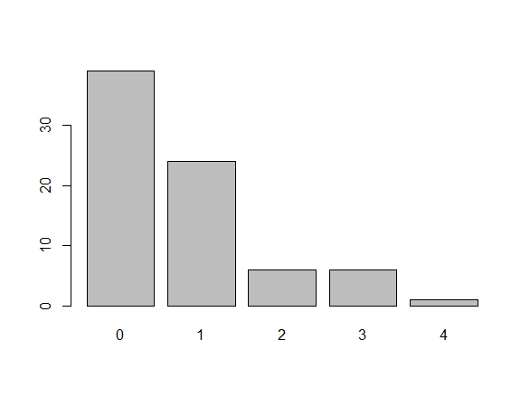
取得Kobe 連勝紀錄
kobe_streak = get_streak(kobe$basket)
barplot(table(kobe_streak))

Slide 78
驗證連勝紀錄是否是因為好手氣
假設有好手氣，則投進越多，下次投進的機率就會變高，則可推斷每次投進的事件不為獨立事件。
假設在Kobe的歷史生涯中，投進的機率為45%，因此如果Kobe 有好手氣加持的話，投進機率為 P(shot2=H | shot1=H)>0.45

Slide 79
模擬投藍結果
outcomes = c("H", "M")
sim_basket = sample(outcomes, size = 133, replace = TRUE, prob = c(0.45, 0.55))
table(sim_basket)
Notes:
outcomes = c("H", "M")
sim_basket = sample(outcomes, size = 133, replace = TRUE, prob = c(0.45, 0.55))
table(sim_basket)

Slide 80
比較Kobe 跟模擬的投籃結果
kobe_streak = get_streak(kobe$basket)
sim_streak = get_streak(sim_basket)
summary(kobe_streak)
summary(sim_streak)
kobe_table = table(kobe_streak)
sim_table = table(sim_streak)
barplot(kobe_table)
barplot(sim_table)
證明是否是獨立事件?

Slide 81
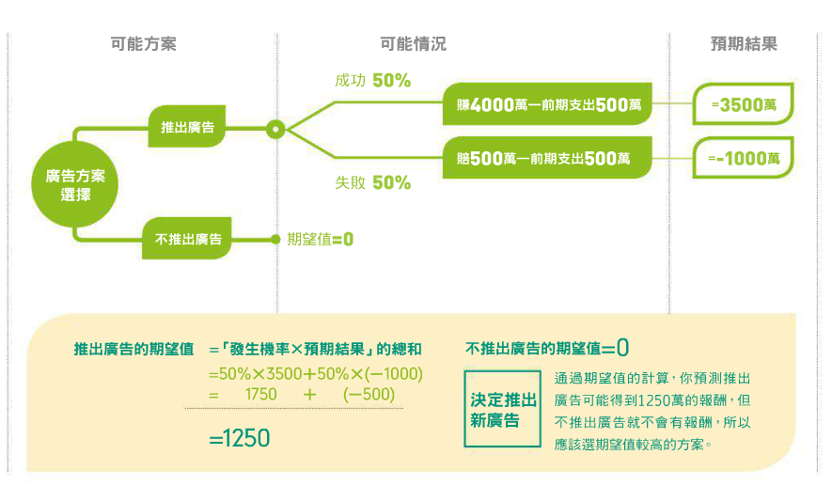
期望值
機率的延伸
做出報酬率高的決定

Slide 82


Slide 83
取樣分佈

Slide 84
平均數的抽樣分佈
生產手機的廠商，希望不用檢查每一隻手機，就知道平均手機的耗電量
隨機取出ｎ支手機，度量耗電量
抽樣分佈
對特定樣本數 N，算術平均數的機率分佈
對任意樣本數，取樣的算術平均數亦為常態分佈
中央極限定理

Slide 85
取樣分佈(Sampling Distribution)
中央極限定理 Central Limit Theorem
從任何一個母群(算術平均數為μ，標準差為σ)中取大小為N之樣本，當N足夠大時，取樣的算術平均數會接近常態分佈
要知道平均數的分佈，只要知道母體平均數與標準差即可
不同種的分佈（常態、均勻或布瓦松分配）只要平均數和標準差相同，平均數的分佈都為常態分佈

Slide 86
房產資料
2006~ 2010 年間Ames, Iowa 地區每筆房地產交易資訊
讀取資料集
load(ames.Rdata)

Slide 87
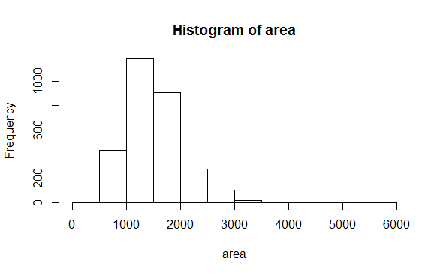
列出地坪大小的分佈
area = ames$Gr.Liv.Area
hist(area)

Slide 88
資料取樣
sample_means10 = rep(NA, 5000)
sample_means50 = rep(NA, 5000)
sample_means100 = rep(NA, 5000)
for (i in 1:5000) {
samp = sample(area, 10)
sample_means10[i] = mean(samp)
samp = sample(area, 50)
sample_means50[i] = mean(samp)
samp = sample(area, 100)
sample_means100[i] = mean(samp)
}

Slide 89
觀察不同取樣的資料分佈
par(mfrow = c(3, 1))
xlimits = range(sample_means10)
hist(sample_means10, breaks = 20, xlim = xlimits)
hist(sample_means50, breaks = 20, xlim = xlimits)
hist(sample_means100, breaks = 20, xlim = xlimits)

Slide 90
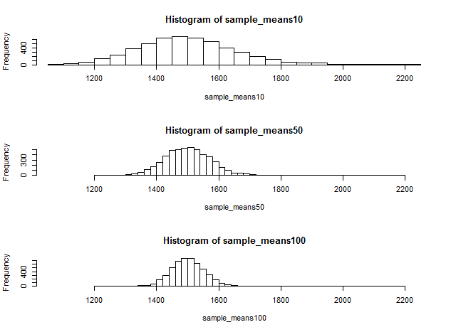
不同取樣值產生的直方圖

Slide 91
信賴區間

Slide 92
信賴區間(Confidence Interval)
抽樣可以從母體之中取得許多樣本，並估計樣本的分佈狀況
還需要知道母體的平均數跟標準差
但是否可以從樣本推論出產生這統計資料的隨機系統為何？
歸納法推理：從結果到假設
演繹法推理：從假設到結論

Slide 93
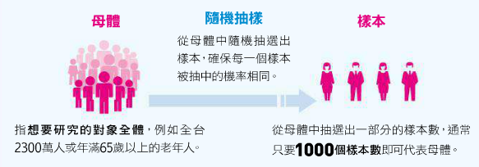
抽樣調查
誤差：推論會產生誤差，要得到比較小的誤差，樣本數就比較大
信心水準：有多大的信心可以用樣本推論母體，通常設定在95或99%

Slide 94
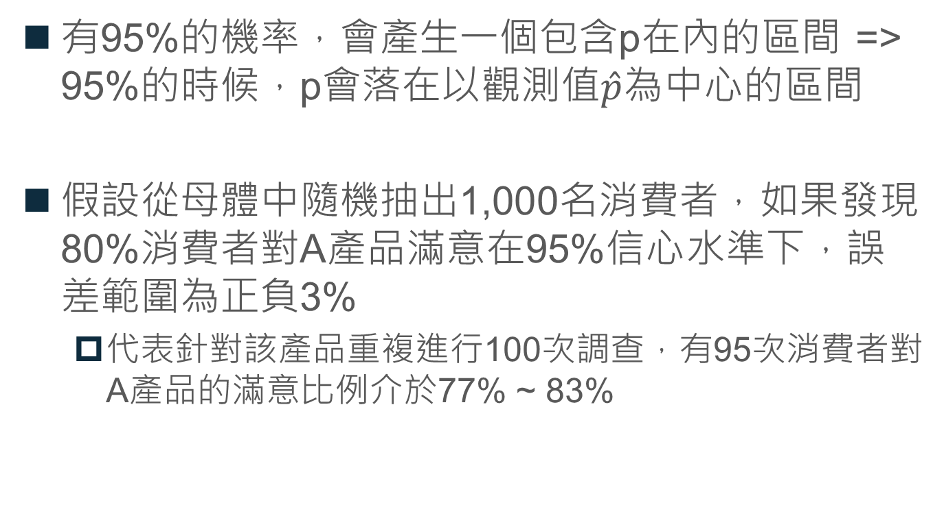
95%信心水準
有95%的機率，會產生一個包含p在內的區間 => 95%的時候，p會落在以觀測值$\hat{p}$為中心的區間
假設從母體中隨機抽出1,000名消費者，如果發現80%消費者對A產品滿意在95%信心水準下，誤差範圍為正負3%
代表針對該產品重複進行100次調查，有95次消費者對A產品的滿意比例介於77% ~ 83%

Slide 95
信賴區間(Confidence Interval)
為想了解當地的房地產坪數大小，通常會從兩個基本資訊著手
一般房屋的大概坪數為何?
房屋之間的變異數有多大?

Slide 96
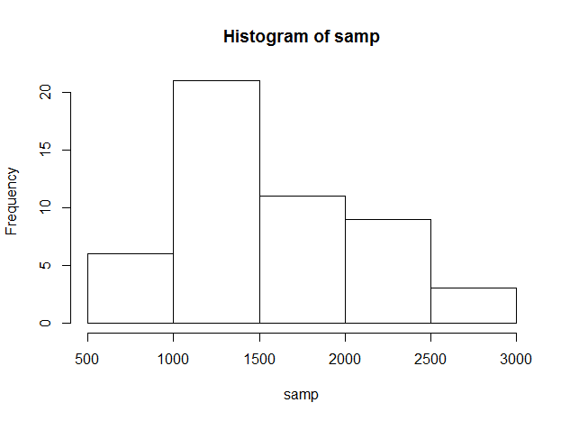
隨機從ames 房地產資料取出50個樣本
population = ames$Gr.Liv.Area
samp = sample(population, 50)
sample_mean = mean(samp)
hist(samp)
取樣樣本的平均值，與母體的平均值應該相去不遠

Slide 97
推算95%信賴區間的上下界
標準誤差
sde = sd(samp)/sqrt(50)
隨機區間: 95%的信心 ，平均數會落在平均數加減1.96標準誤差的區間中
lower = sample_mean - 1.96 * sde
upper = sample_mean + 1.96 * sde

Slide 98
推算信賴區間參數
95% 信賴區間，代表有95%的區域位於-1.96~1.96 之間
P(X>1.96) = 0.025
P(X<1.96) = 0.975
P(-1.96<X<1.96) = 0.95
qnorm 是pnorm 的反向推導
qnorm(0.975)
pnorm(1.96)

Slide 99
多變量分析

Slide 100
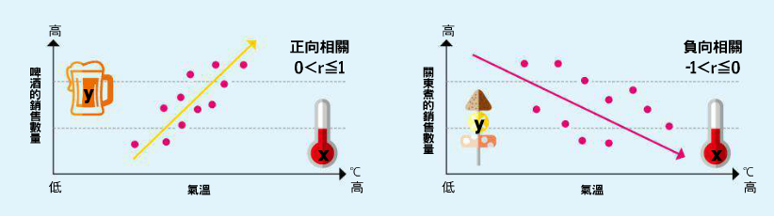
單變量分析 v.s. 多變量分析
單變量分析
針對單一變數進行簡單的量化分析
多變量分析
旨在了解變數之間的相互關係
例如氣溫跟產品銷售狀況

Slide 101
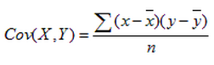
共變異數
用來衡量兩變量之間的密切程度與方向
共變異數(covariance)：
測量兩個數值變數間的線性關係
計算列與列之間的共變異數
衡量兩個變量的總體誤差
如果兩個變量的波動幅度都很大，看不出相關程度

Slide 102
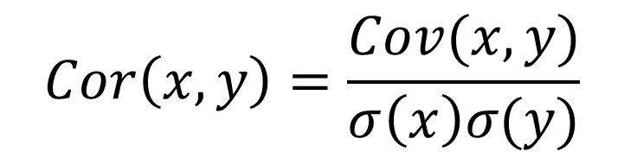
相關係數
相關係數(Correlation Coefficient)
計算列與列之間的相關係數
顯示兩個隨機變數之間線性關係的強度和方向
將共變異數除以兩者的標準差
數值介於 -1 ~ 1 之間 (通常絕對值>0.7為高度正相關)
$$Cor\left(x,y\right)=\frac{Cov(x,y)}{σ\left(x\right)σ(y)}$$

Slide 103
使用R找出物件的相關係數
使用共變異數
cov(mtcars[1:3])
使用相關係數
cor(mtcars[1:3])

Slide 104
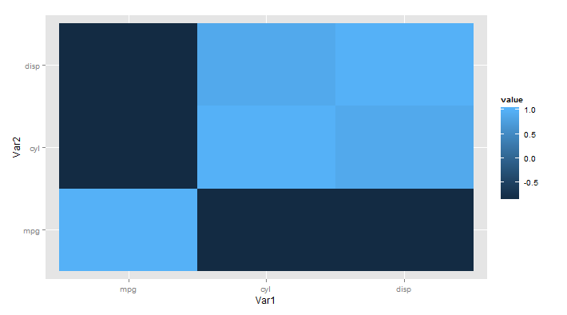
使用qplot 繪製cor圖
library(reshape2)
qplot(x=Var1, y=Var2, data=melt(cor(mtcars[1:3])), fill=value, geom="tile")
Notes:
qplot(x=Var1, y=Var2, data=melt(cor(mtcars[1:3])), fill=value, geom="tile") + scale_fill_gradient(low = "pink", high = "green")

Slide 105
線性迴歸

Slide 106
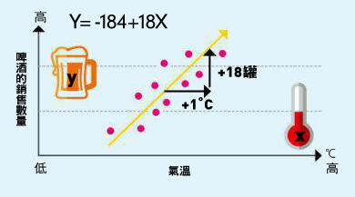
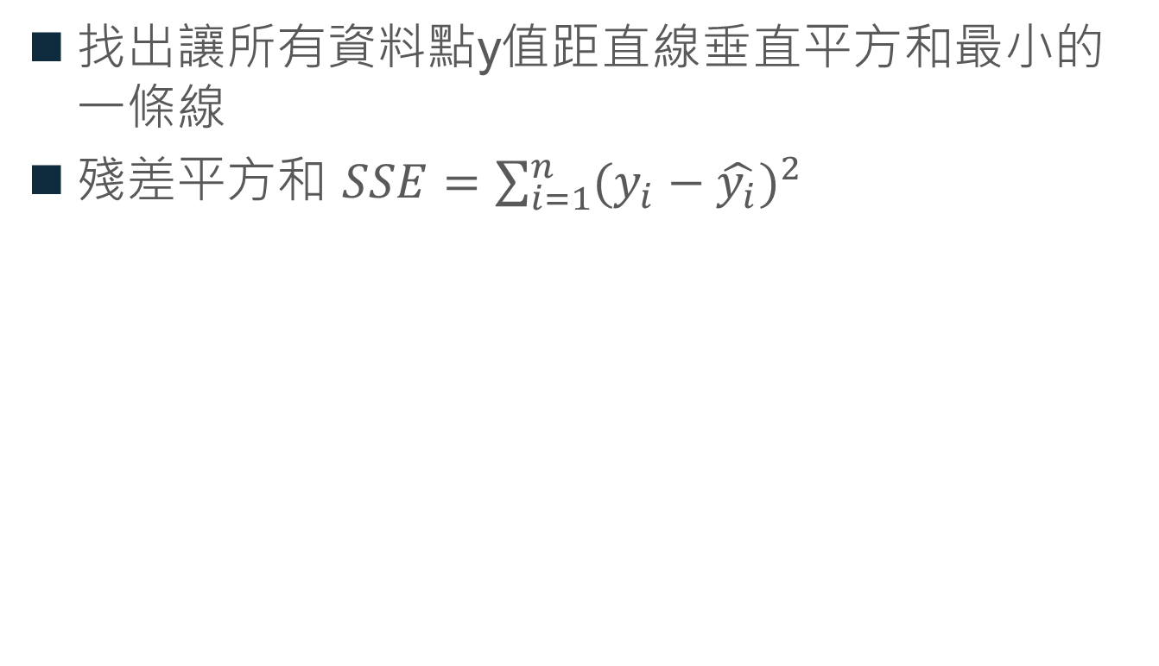
線性迴歸
找出讓所有資料點y值距直線垂直平方和最小的一條線
殘差平方和 $SSE=\sum_{i=1}^{n}{{(y_{i}−\hat{y_{i}})}^{2}}$

Slide 107
資料集
魔球: 30個隊伍的各項指數跟分數
讀入mlb11資料集
load(“mlb11.Rdata”)

Slide 108
以cor 檢視相關係數
correlation = cor(mlb11$runs, mlb11$at_bats)
correlation

Slide 109
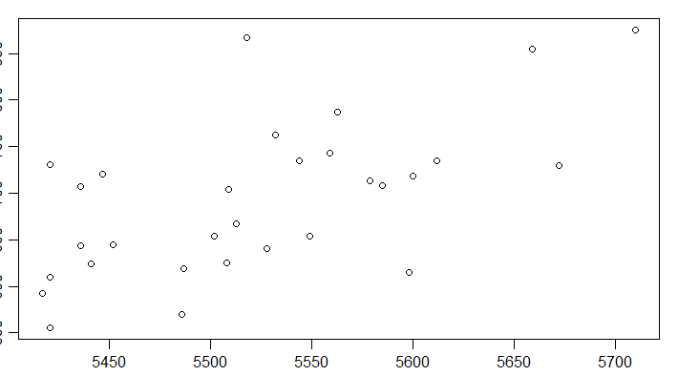
以plot 檢視兩變數的關係
plot(mlb11$at_bats, mlb11$runs)
Notes:
打數是棒球運動中的一個成績計算名詞，指打擊手完成一次打擊（完成一次打擊即算一次打席數）且這次打擊並非是成功的犧牲觸擊、四壞球保送、觸身球保送、高飛犧牲打的次數。打數這個數據的目的，最主要是用於打擊率（安打除以打數）的計算，由於相較於打席數而言，它扣除了前述這幾種雖然未擊出安打，但也算是成功的一次打擊的情形，這使得打擊率的計算，能更有效地反映打者的打擊成績。
計算公式為： 打數 = 打席數 - 四死球 - 高飛犧牲打 - 犧牲短打 - 妨礙打擊

Slide 110
使用lm做回歸分析
m1 = lm(runs ~ at_bats, data = mlb11)
summary(m1)

Slide 111
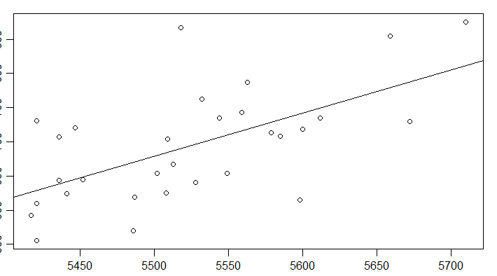
增添回歸線
plot(mlb11$runs ~ mlb11$at_bats)
m1 = lm(runs ~ at_bats, data = mlb11)
abline(m1)

Slide 112
統計檢定

Slide 113
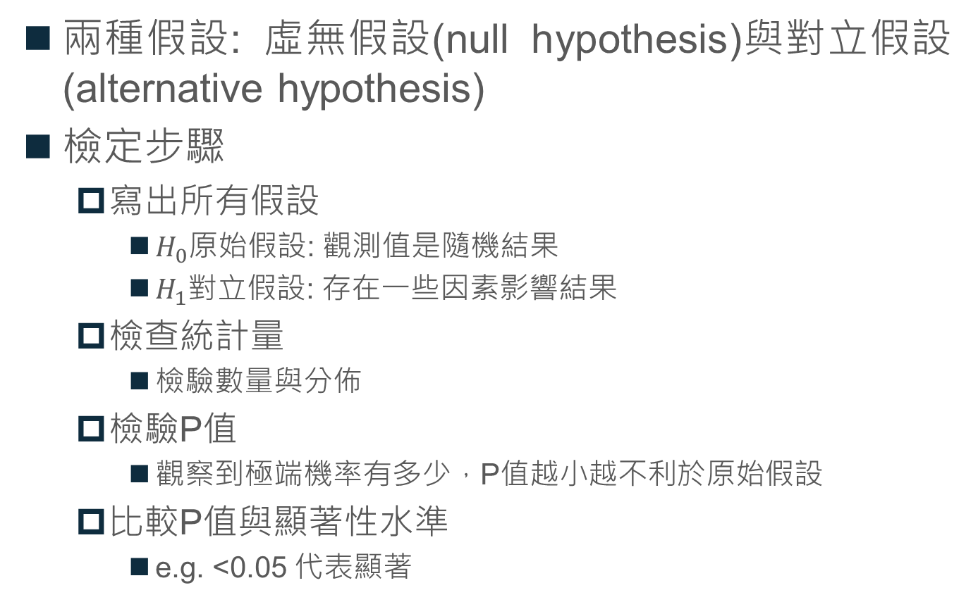
假設檢定
兩種假設: 虛無假設(null hypothesis)與對立假設(alternative hypothesis)
檢定步驟
寫出所有假設
$H_{0}$原始假設: 觀測值是隨機結果
$H_{1}$對立假設: 存在一些因素影響結果
檢查統計量
檢驗數量與分佈
檢驗P值
觀察到極端機率有多少，P值越小越不利於原始假設
比較P值與顯著性水準
e.g. <0.05 代表顯著

Slide 114

驗證假設檢定
進行假設檢定是為了驗證實驗結果為顯著(Significant)。但為了驗證對立假設正確，即實驗變數之間是有相關的，則必須推翻虛無假設(即實驗變數之間毫無關聯)。
非A即B 的驗證: 一個為真(對立假設)，另一個即非真(虛無假設)

Slide 115
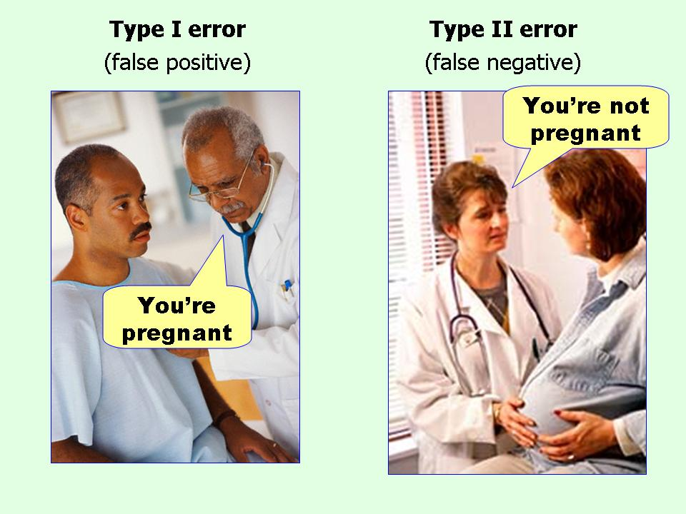
第一型誤差與第二型誤差
Notes:
In statistics, Type I and type II errors are errors that happen when a coincidence occurs while doing statistical inference, which gives you a wrong conclusion. A Type I error is saying the original question is false, when it is actually true. A Type II error is saying the original question is true, when it is actually false

Slide 116
決策表
 |  | 根據研究結果的判斷
 |  | 檢驗到有懷孕 | 檢驗出沒懷孕
真實情況 | 沒懷孕 | 錯誤判斷（型一錯誤） | 正確判斷
 | 有懷孕 | 正確判斷 | 錯誤判斷（型二錯誤
 |  | 根據研究結果的判斷
 |  | 拒絕H₀（零假設） | 接受H₀
真實情況 | H₀是真實的 | 錯誤判斷（型一錯誤） | 正確判斷
 | H₀是錯誤的 | 正確判斷 | 錯誤判斷（型二錯誤

Slide 117
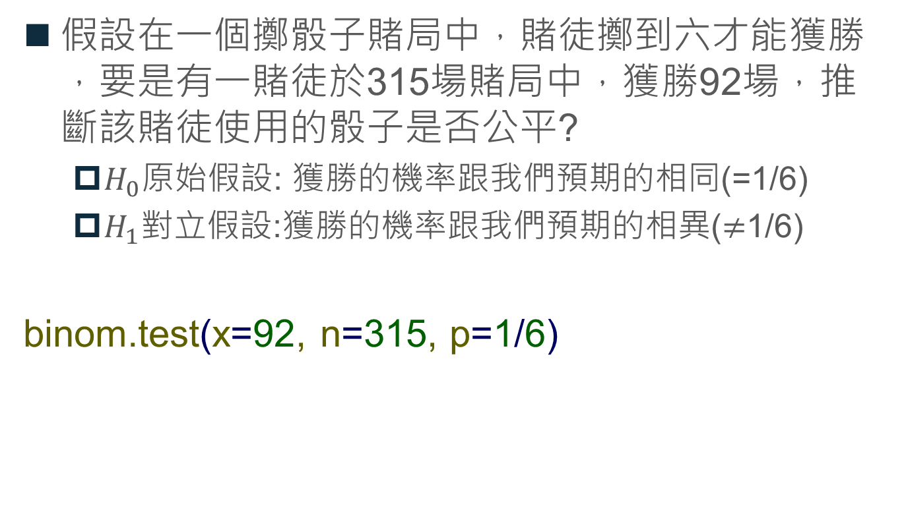
精確二項檢定(binom.test)
假設在一個擲骰子賭局中，賭徒擲到六才能獲勝，要是有一賭徒於315場賭局中，獲勝92場，推斷該賭徒使用的骰子是否公平?
$H_{0}$原始假設: 獲勝的機率跟我們預期的相同(=1/6)
$H_{1}$對立假設:獲勝的機率跟我們預期的相異($≠$1/6)
binom.test(x=92, n=315, p=1/6)

Slide 118
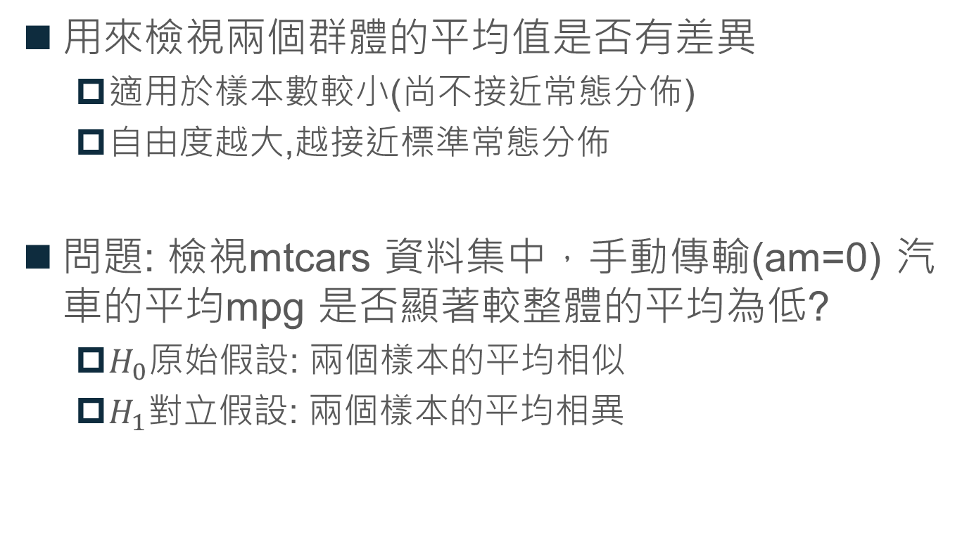
學生T檢定
用來檢視兩個群體的平均值是否有差異
適用於樣本數較小(尚不接近常態分佈)
自由度越大,越接近標準常態分佈
問題: 檢視mtcars 資料集中，手動傳輸(am=0) 汽車的平均mpg 是否顯著較整體的平均為低?
$H_{0}$原始假設: 兩個樣本的平均相似
$H_{1}$對立假設: 兩個樣本的平均相異

Slide 119
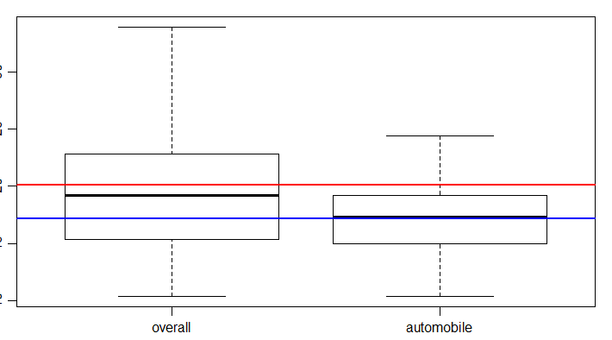
檢視資料
boxplot(mtcars$mpg, mtcars$mpg[mtcars$am==0], ylab = "mpg", names=c("overall","automobile"))
abline(h=mean(mtcars$mpg),lwd=2, col="red")
abline(h=mean(mtcars$mpg[mtcars$am==0]),lwd=2, col="blue")

Slide 120
單樣本T-Test
mpg.mu = mean(mtcars$mpg)
mpg_am = mtcars$mpg[mtcars$am == 0]
t.test(mpg_am,mu = mpg.mu)

Slide 121

檢視自動傳輸汽車與手動傳輸的差異
boxplot(mtcars$mpg~mtcars$am,ylab='mpg',names=c('automatic','manual'))
abline(h=mean(mtcars$mpg[mtcars$am==0]),lwd=2, col="blue")
abline(h=mean(mtcars$mpg[mtcars$am==1]),lwd=2, col="red")

Slide 122
雙樣本T-Test
t.test(mtcars$mpg~mtcars$am)

Slide 123

卡方檢驗
檢驗兩組類別資料的分佈是否相同
樣本為類別資料
有多於一個的獨立群組
檢驗假設
$H_{0}$原始假設: 兩個類別變量互為獨立
$H_{1}$對立假設: 兩個類別變量並非獨立

Slide 124

使用mosaic plot
產生類別資料統計
ftable = table(mtcars$am, mtcars$gear)
繪製類別資料
mosaicplot(ftable, main="Number of Forward Gears Within Automatic and Manual Cars", color = TRUE)

Slide 125
進行卡方檢定
chisq.test(ftable)

Slide 126
變異數分析

Slide 127
變異數分析 (ANOVA)
ANOVA (Analysis of Variance)
檢視類別的自變數與連續依變數之間的關係，用以檢視不同組之間的平均是否相同
比較的仍然是組與組之間對於某一個依變數的「平均數」是否有顯著的差異
T檢定可以視為變異數分析的一種

Slide 128

變異數分析 (ANOVA)
所有的樣本平均而言都能夠「組內越近」、「組間差越大」

Slide 129

檢視gear 與mpg 的關係
boxplot(mtcars$mpg~factor(mtcars$gear),xlab='gear',ylab='mpg')

Slide 130
One-Way ANOVA
oneway.test(mtcars$mpg~factor(mtcars$gear))
或
mtcars.aov <- aov(mtcars$mpg ~ as.factor(mtcars$gear))
summary(mtcars.aov)

Slide 131

如果有多個依變數
par(mfrow=c(1,2))
boxplot(mtcars$mpg~mtcars$gear,subset=(mtcars$am==0),xlab='gear', ylab = "mpg",main= 'manual’ )
boxplot(mtcars$mpg~mtcars$gear,subset=(mtcars$am==1),xlab='gear', ylab = "mpg", main='automatic’)

Slide 132

檢視gear 和transmission 對mpg 的關係
boxplot(mtcars$mpg~factor(mtcars$gear)* factor(mtcars$am),xlab='gear * transmission', ylab = "mpg",main='Boxplot of mpg by gear * transmission')

Slide 133
Two-Way ANOVA
mpg_anova2 = aov(mtcars$mpg~factor(mtcars$gear)*factor(mtcars$am))
summary(mpg_anova2)

Slide 134
R 與品質控制

Slide 135
品質控制套件
Quality Control Chart
> install.packages("qcc")
library(qcc)
Statistical Process Control
> install.packages("spc")
> library(spc)

Slide 136

因果圖
> cause.and.effect(
+ cause=list(
+ Measurements=c("Micrometers", "Microscopes", "Inspectors"),
+ Materials=c("Alloys", "Lubricants", "Suppliers"),
+ Personnel=c("Shofts", "Supervisors", "Training", "Operators"),
+ Environment=c("Condensation", "Moisture"),
+ Methods=c("Brake", "Engager", "Angle"),
+ Machines=c("Speed", "Lathes", "Bits", "Sockets"))
+ , effect="Surface Flaws"
+ , titl="Cause-and-Effect Diagram"
+ , cex = c(1, 0.9, 1)
+ , font=c(1,3,2))

Slide 137

製程能力分析
data(pistonrings)
attach(pistonrings)
diameter <- qcc.groups(diameter, sample)
q <- qcc(diameter[1:25,], type="xbar", nsigmas=3, plot=FALSE)
process.capability(q, spec.limits=c(73.95,74.05))
process.capability(q, spec.limits=c(73.95,74.05), target=74.02)
process.capability(q, spec.limits=c(73.99,74.01))
process.capability(q, spec.limits=c(73.99,74.10))

Slide 138

缺陷分析圖 (Pareto Chart)
defect <- c(80, 27, 66, 94, 33)
names(defect) <- c("price code", "schedule date", "supplier code", "contact num.", "part num.")
pareto.chart(defect, ylab = "Error frequency")
pareto.chart(defect, ylab = "Error frequency", xlab = "Error causes", las=1) # las={0,1,2,3}
pareto.chart(defect, ylab = "Error frequency", col=rainbow(length(defect)))

Slide 139


散佈圖與箱型圖
data(circuit)
summary(circuit)
boxplot(circuit$x ~ circuit$trial)
plot(circuit$x, type="b")

Slide 140

OC Curves
data(circuit)
q <- qcc((circuit$x[(circuit$trial], sizes=(circuit$size[(circuit$trial], type="c", plot=FALSE)
beta <- oc.curves(q)
print(round(beta, digits=4))

Slide 141

品質管制圖
qcc(circuit$x[circuit$trial], sizes=circuit$size[circuit$trial], type="c")

